Slide 1


KHOA ĐIỆN
Kỹ Thuật Điều Khiển & Tự Động Hóa
Đồ án tốt nghiệp
ĐỀ TÀI: THIẾT KẾ THIẾT BỊ HỘP ĐEN ĐỂ TRUY VẾT LỖI TỐC ĐỘ CAO CHO HỆ THỐNG IOT QUAN TRẮC LƯỢNG MƯA
Giảng viên hướng dẫn:
Người hướng dẫn:
T.S Ngô Đình Thanh
Hoàng Văn Bình
Sinh viên thực hiện:
Mã sinh viên:
Lớp:
Sinh viên thực hiện:
Mã sinh viên:
Lớp:
Sinh viên thực hiện:
Mã sinh viên:
Lớp:
Đinh Trần Vĩ
105180332
18TDH1
Nguyễn Hồng Lĩnh
105180300
18TDH1
Nguyễn Hữu Đức Huy
105170404
17TDHCLC1
Đà Nẵng, ngày 5 tháng 12 năm 2022

Slide 2





1
SƠ LƯỢC VỀ ĐỀ TÀI
TỔNG QUAN HỆ THỐNG
2
NỘI DUNG BÁO CÁO
3
GIẢI PHÁP THIẾT KẾ
4
KẾT QUẢ THỰC NGHIỆM
5
ĐÁNH GIÁ KẾT QUẢ

Slide 3
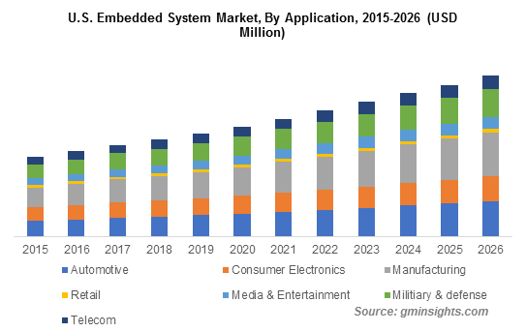
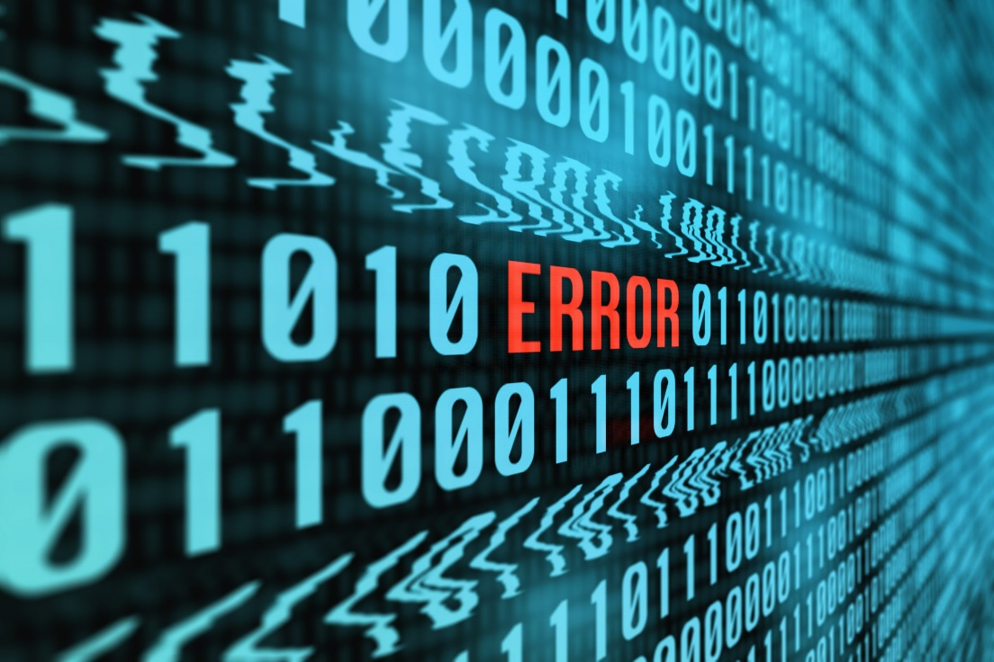
CHƯƠNG 1: SƠ LƯỢC VỀ ĐỀ TÀI
1.1. Tình hiện nay:
Thống kê về thị trường các thiết bị nhúng
Lỗi trong các thiết bị nhúng
Notes:
Hình 1: https://www.gminsights.com/industry-analysis/embedded-system-market

Slide 4
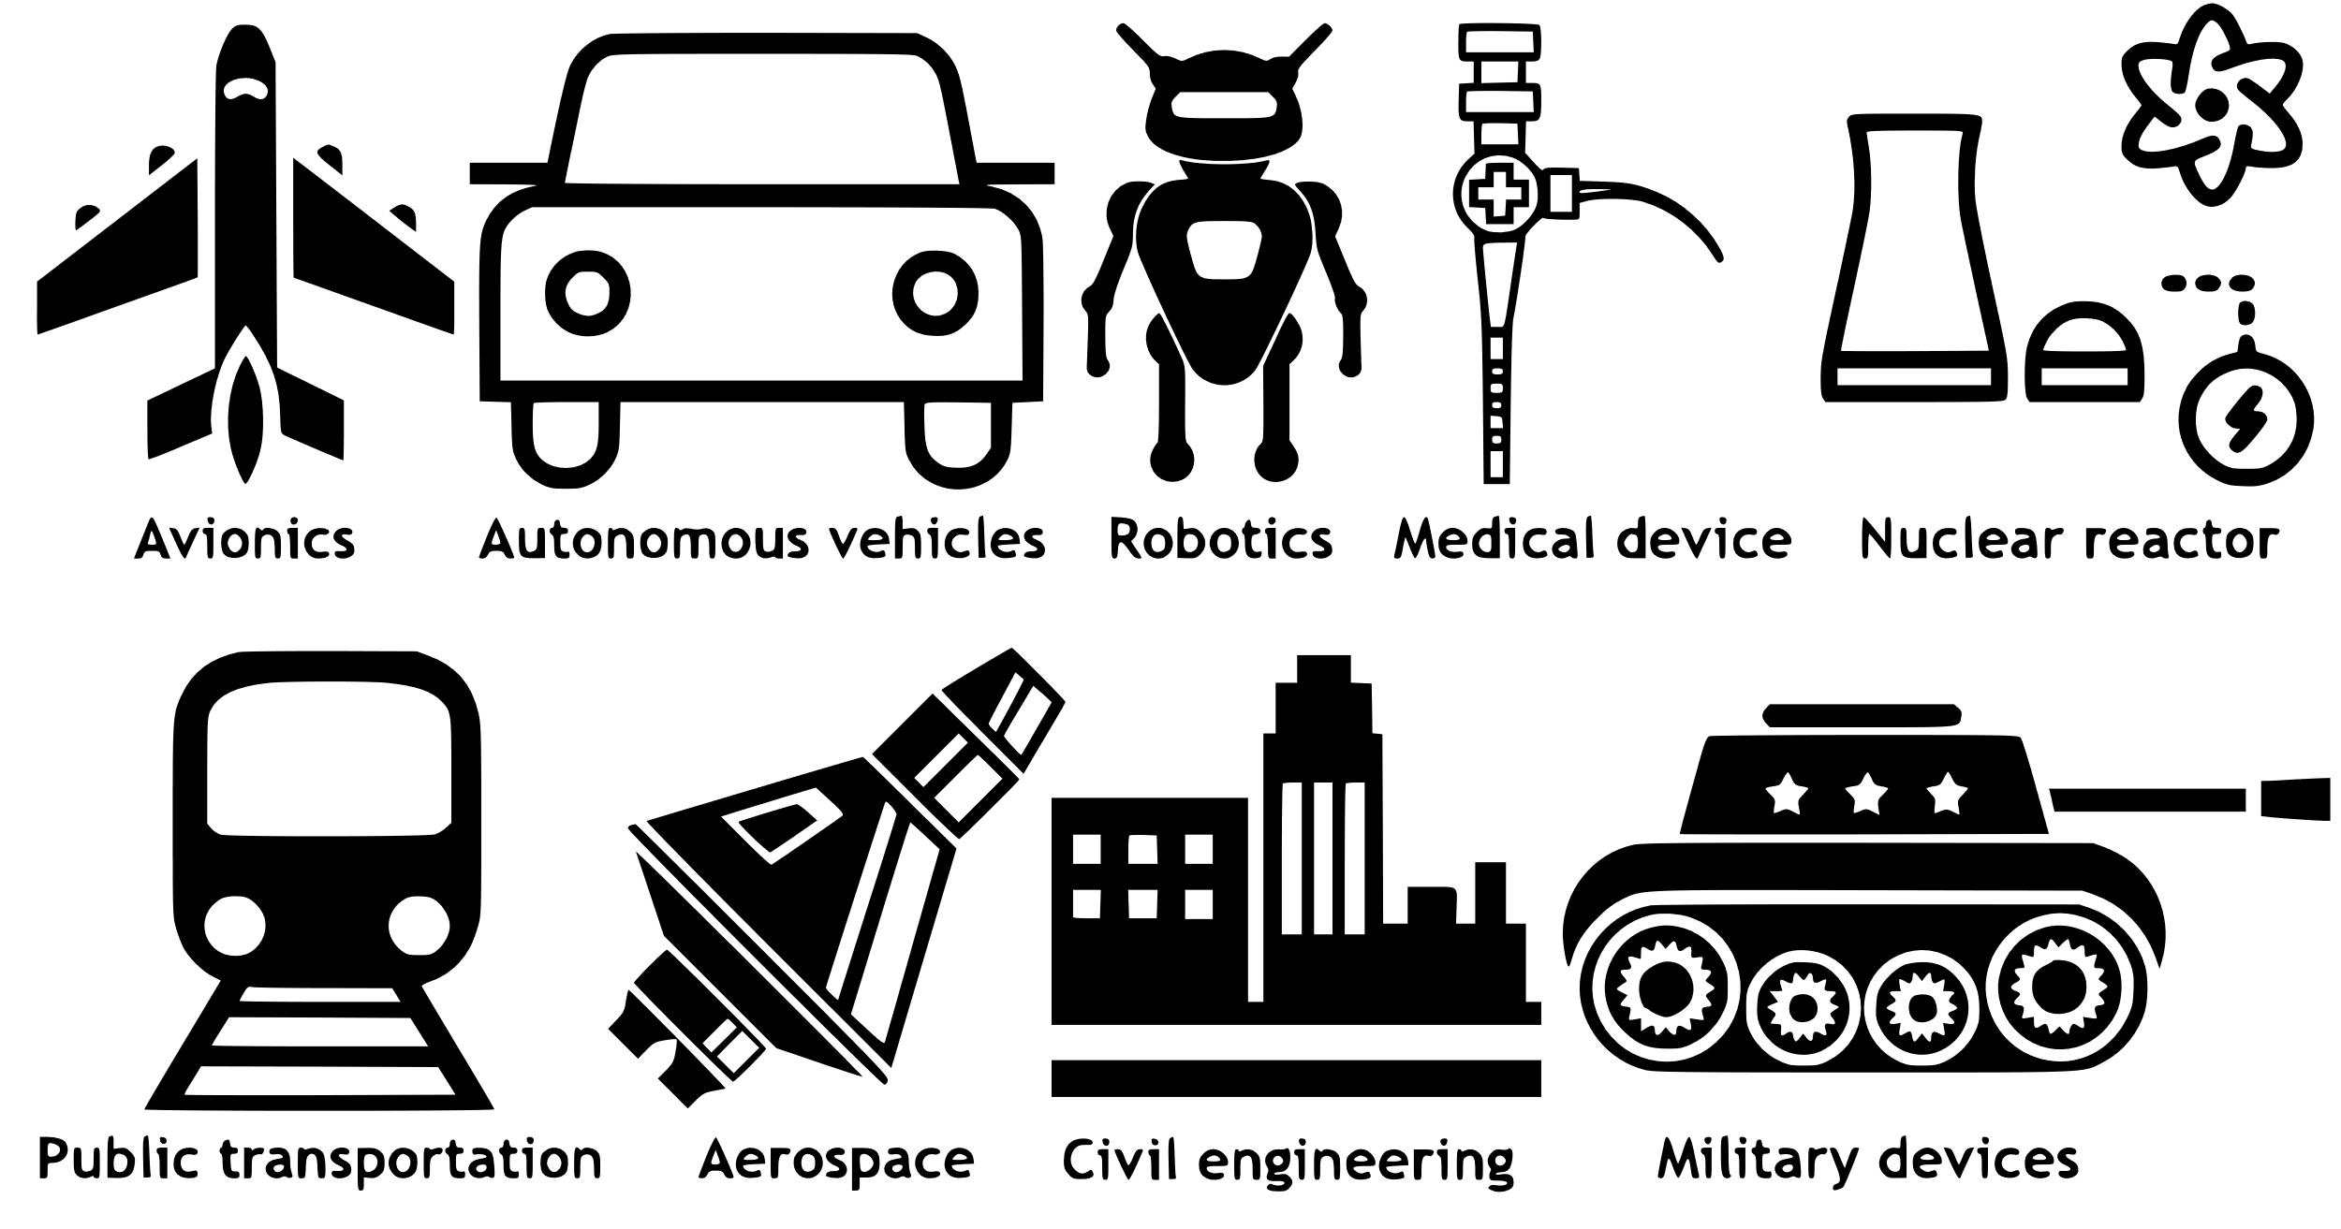
CHƯƠNG 1: SƠ LƯỢC VỀ ĐỀ TÀI
1.2. Phạm vi đề tài:
Hình 1: Thiết bị nhúng trong các ngành khác nhau
Notes:
Hình 1: https://www.gminsights.com/industry-analysis/embedded-system-market

Slide 5
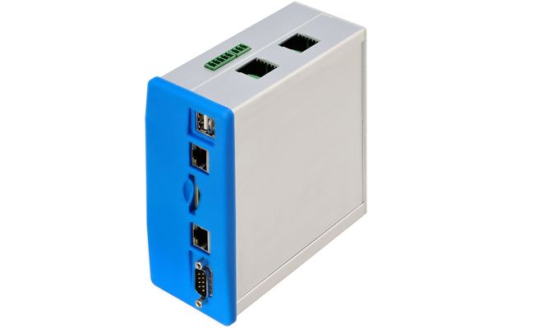
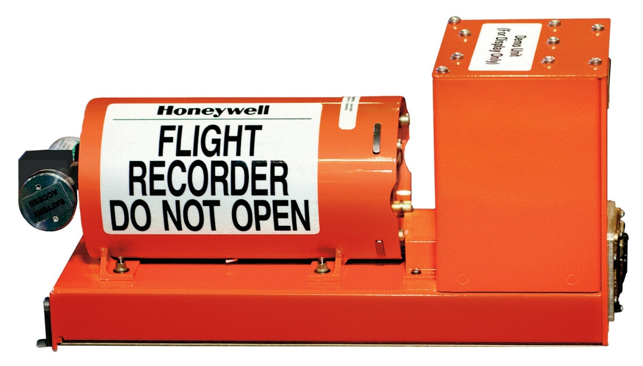
CHƯƠNG 1: SƠ LƯỢC VỀ ĐỀ TÀI
1.3. Cách giải quyết:
Hình 1: Thiết bị ghi log trong hệ thống nhúng
Hình 2: Hộp đen máy bay
Notes:
Hình 1: https://www.plantautomation-technology.com/products/tq-group/embedded-data-logger

Slide 6



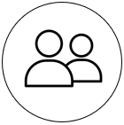
CHƯƠNG 1: SƠ LƯỢC VỀ ĐỀ TÀI
1.4. Nội dung nghiên cứu:
Mục tiêu nghiên cứu
Phạm vi nghiên cứu
Tìm hiểu về Kit STM32F4 Discovery – chip STM32F407VGT.
Sử dụng các chuẩn giao tiếp UART, SDIO để truyền thông giữa các module.
Thiết kế App trên Desktop.
Tiếp cận công trình nghiên cứu trong và ngoài nước liên quan đến đồ án.
Nghiên cứu lý thuyết, xây dựng mô hình thử nghiệm, phần mềm kiểm thử.
Nhiệm vụ nghiên cứu
Đối tượng nghiên cứu
Nghiên cứu sử dụng UART để log dữ liệu từ thiết bị IoT quan trắc.
Nghiên cứu giao tiếp SDIO để lưu trữ bản ghi vào module thẻ nhớ.
Nghiên cứu các lỗi thường xảy ra của thiết bị IoT quan trắc.
Hệ thống vi điều khiển.
Giao thức giao tiếp giữa thiết bị nhúng
Lỗi hệ thống IoT quan trắc.

Slide 7
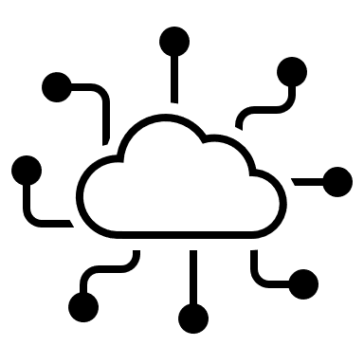


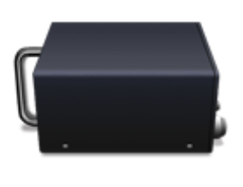


CHƯƠNG 2: THIẾT HỆ THỐNG
2.1. Tổng quan về hệ thống:
IoT Device
User
UART
Chẩn đoán
SD Card
Hộp đen
UART
Desktop App
Mô hình hoạt động của hệ thống
Notes:
Đồ án này chỉ tập trung nghiên cứu và lập trình bộ điều khiển trung tâm và cách thức giao tiếp giữa hộp đen và thiết bị IoT, hộp đen và máy tính cá nhân

Slide 8
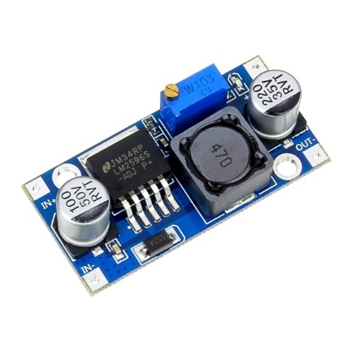
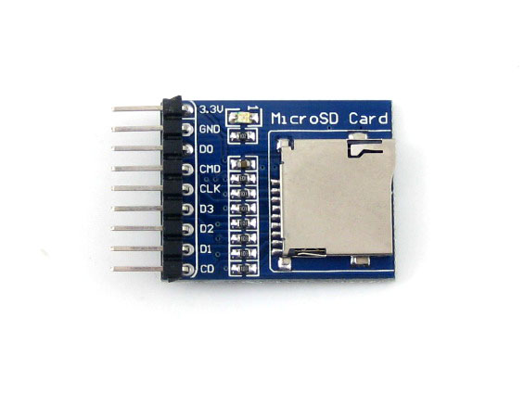
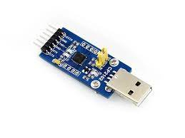
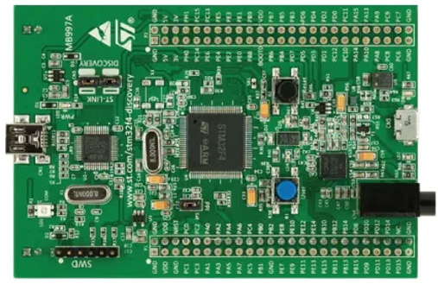
CHƯƠNG 2: TỔNG QUAN HỆ THỐNG
2.2. Các thiết bị sử dụng:
Module CP2102
UART
Adapter 12V
Module LM2596
Module SD Card TF Reader
Kit STM32 Discovery
SDIO
Sơ đồ chức năng phần cứng của thiết bị hộp đen

Slide 9
CHƯƠNG 3: GIẢI PHÁP THIẾT KẾ
3.1. Thiết kế phần cứng:
AC
Khối nguồn
Xử lý trung tâm
Kit STM32F4 Discovery
UART
Thiết bị IoT quan trắc lượng mưa
Lưu trữ
Thẻ nhớ SD
SDIO +
FATFS

Slide 10
CHƯƠNG 3: GIẢI PHÁP THIẾT KẾ
3.2. Thiết kế phần mềm:
Bắt đầu
Bắt đầu
Khởi tạo ngoại vi và các module
Kết nối thiết bị hộp đen với desktop
ISQ
ISR UART2
Xử lý dữ liệu cần log
ISQ
ISR UART3
Xử lý dữ liệu để thiết lập cấu hình
Vào chế độ Sleep
Vào chế độ Sleep
Thoát chế độ Sleep
Thoát chế độ Sleep
Ghi dữ liệu vào SD Card
Cấu hình dữ liệu cho UART2
Thoát
Lưu đồ thuật toán lưu dữ liệu vào SD Card
Lưu đồ thuật toán cấu hình cho thiết bị

Slide 11
CHƯƠNG 3: GIẢI PHÁP THIẾT KẾ
3.3. Thiết kế Desktop App:

Slide 12
CHƯƠNG 4: KẾT QUẢ THỰC NGHIỆM
KẾT QUẢ ĐẠT ĐƯỢC
01
Về công nghệ

Slide 13

CHƯƠNG 4: KẾT QUẢ THỰC NGHIỆM
HẠN CHẾ:
Coding chưa tối ưu!
Chưa hoàn thiện hệ thống
Chưa thêm được nhiều thiết bị khác

Slide 14

TỔNG KẾT
HƯỚNG PHÁT TRIỂN:
Hoàn thiện, sửa lỗi còn diễn ra.
Tối ưu code
Thêm các thiết bị, chức năng
Thương mại hóa sản phẩm

